Slide 1
Bu dərs artıq mövcud olan posts cədvəlinə dəyişikliklər əlavə etmək üçün necə migration yaratmaq olar onu görəcəyik.
✅ 1) php artisan make:migration add_posts_table --table=posts
Bu əmr Laravel-də mövcud bir cədvələ dəyişikliklər əlavə etmək üçün yeni bir migration faylı yaradır.
Bu əmrlə: database/migrations/ qovluğunda yeni bir fayl yaradılır (adətən add_..._to_..._table formatında).
--table=posts flag-i Laravel-ə bildirir ki, bu migration mövcud posts cədvəlinə aiddir.
Laravel Schema::table() metodunu istifadə edəcək formada şablon (template) yaradır.

Slide 2
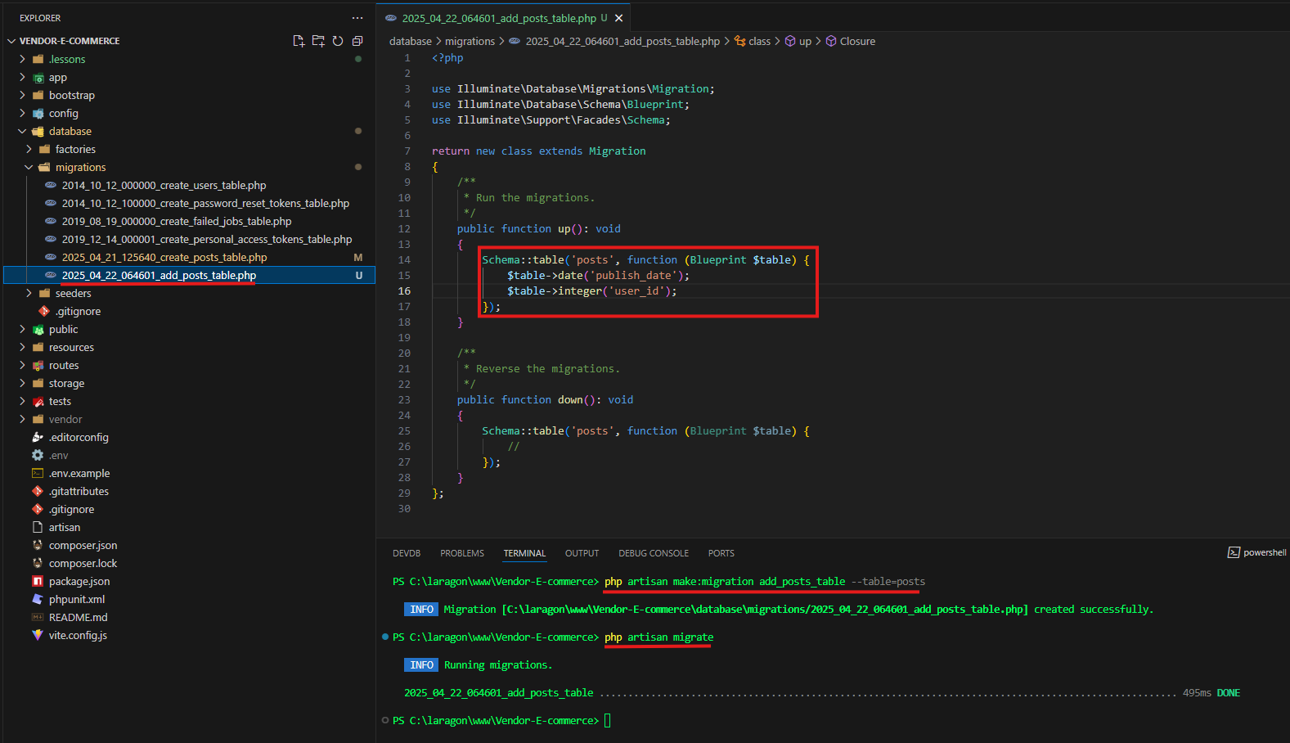
❓ Bu əmr nə zaman istifadə olunur?
Yeni cədvəl yaratmaq istəmirsinizsə, sadəcə posts cədvəlinə:
Yeni sütun əlavə etmək
Sütun tipini dəyişmək
Yeni indeks, foreign key əlavə etmək
Nullable statusu dəyişmək və s.
Məsələn:
`publish_date` və `user_id` adlı iki sütun əlavə etmək istəyirsinizsə,
bu migration sizə uyğun olacaq.

Slide 3
✅ 2) Bu əmrdən sonra php artisan migrate işlətmək lazımdırmı?
Bəli, mütləq!
🔔 make:migration əmri sadəcə faylı yaradır. Heç bir dəyişiklik hələlik verilənlər bazasına tətbiq olunmur.
Dəyişiklikləri tətbiq etmək üçün: php artisan migrate yazmaq lazımdır.
Bu zaman yaratdığınız yeni migration fayl icra olunur və posts cədvəlinə dəyişiklik əlavə edilir.
BONUS: Niyə add_..._to_..._table deyil, add_posts_table yazılıb?
Laravel adətən aşağıdakı formatı avtomatik başa düşür:
add_<fields>_to_<table>_table
Məsələn: php artisan make:migration add_title_to_posts_table --table=posts
Bu halda, fayl adı daha aydın olur və title sütununun posts cədvəlinə əlavə olunacağı aydın şəkildə görünür.

Slide 4
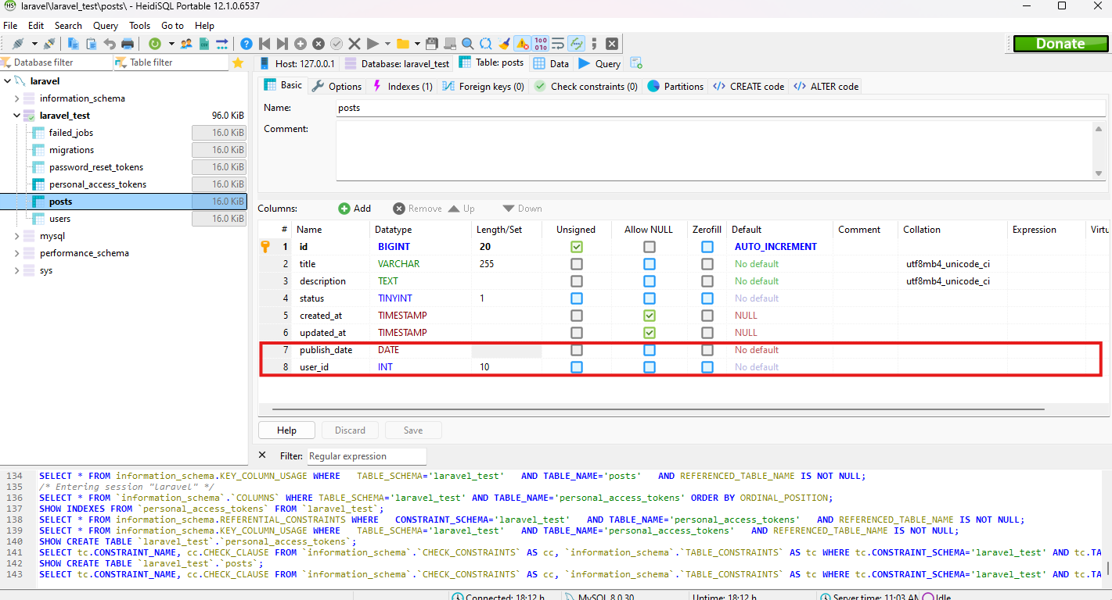
.

Slide 5
.

